Slide 1
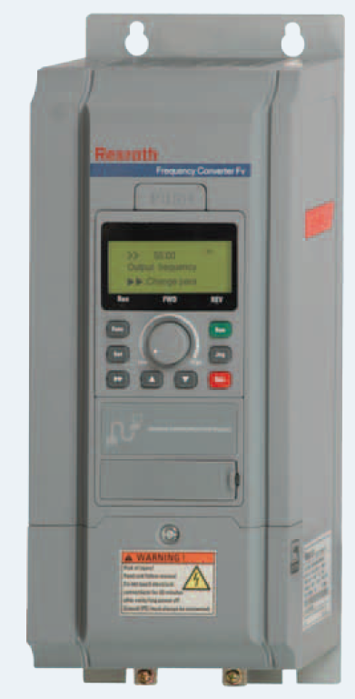
Rexroth Fv
Frequency Converter - Fv
Range di potenza: 0,4 – 90kW
Range di tensione: 3AC 380 – 480V
Tecniche di controllo:
V/f, SVC, FOC
Filtro EMC integrato cat.C3
Certificazioni: CE, UL, Gost R
La seguente documentazione è stata realizzata internamente per agevolare l’utilizzo del componente e delle sue funzionalità, descritte all’utilizzatore. Non è una documentazione ufficiale Bosch Rexroth e non sostituisce la manualistica che è l’unico riferimento ufficiale Bosch Rexroth (Manuale R912002625 Edizione 04).
22/03/2013 | Diego Epis, Carlo Mariani, Andrea Toffalori | © Bosch Rexroth S.p.A. 2013. All rights reserved, also regarding any disposal, exploitation, reproduction, editing, distribution, as well as in the event of applications for industrial property rights.

Slide 2
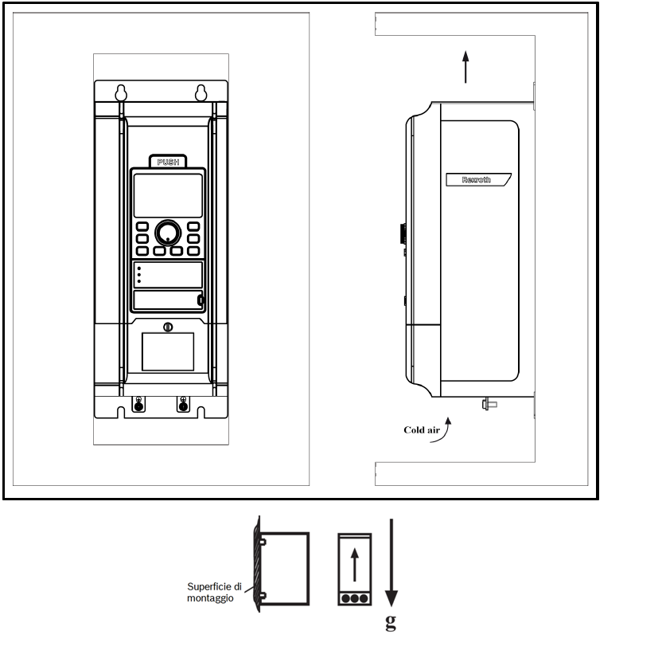
Montaggio
Frequency Converter - Fv
Il componente deve essere necessariamente montato in posizione verticale
E’ possibile posizionare più convertitori affiancati dato che non ci sono fori laterali per dissipazione del calore
La distanza da altri dispositivi deve essere tale da garantire che la temperatura ambiente non superi i 40°C
Per temperature superiori ai 40°C fare riferimento alla tebella di derating di pag. 162 del manuale Fv
150 mm
150 mm
22/03/2013 | Diego Epis, Carlo Mariani, Andrea Toffalori | © Bosch Rexroth S.p.A. 2013. All rights reserved, also regarding any disposal, exploitation, reproduction, editing, distribution, as well as in the event of applications for industrial property rights.

Slide 3
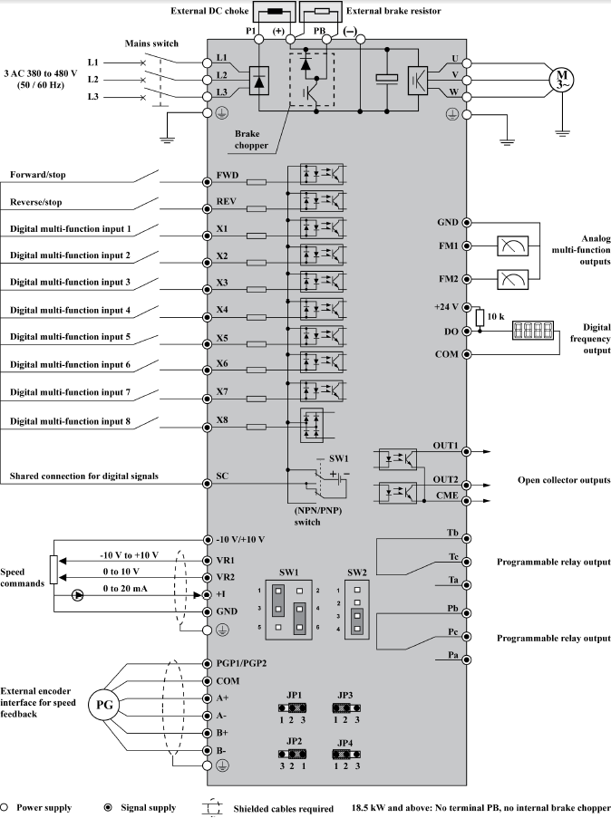
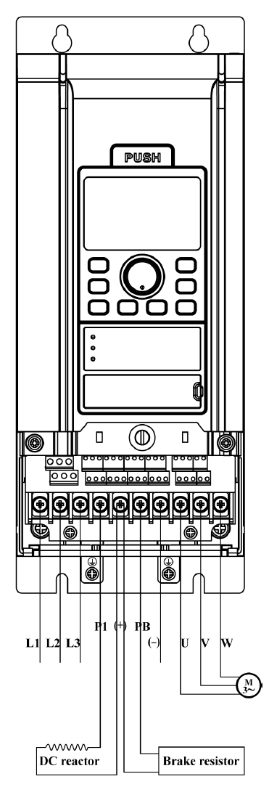
Cablaggio
Frequency Converter - Fv
22/03/2013 | Diego Epis, Carlo Mariani, Andrea Toffalori | © Bosch Rexroth S.p.A. 2013. All rights reserved, also regarding any disposal, exploitation, reproduction, editing, distribution, as well as in the event of applications for industrial property rights.

Slide 4
Ingressi / Uscite
Frequency Converter - Fv
Ingressi analogici :
due in tensione
uno in corrente
Ingressi digitali :
X1, X2, X3, X4, X5, X6, X7, X8
SC, FWD, REV
Ingresso Encoder (HTL)
Uscite analogiche :
2 canali, tensione / corrente, programmabili
Uscite digitali :
2 programmabili
uscite a relè
uscita a impulsi
22/03/2013 | Andrea Toffalori, Diego Epis, Carlo Mariani | © Bosch Rexroth S.p.A. 2013. All rights reserved, also regarding any disposal, exploitation, reproduction, editing, distribution, as well as in the event of applications for industrial property rights.

Slide 5
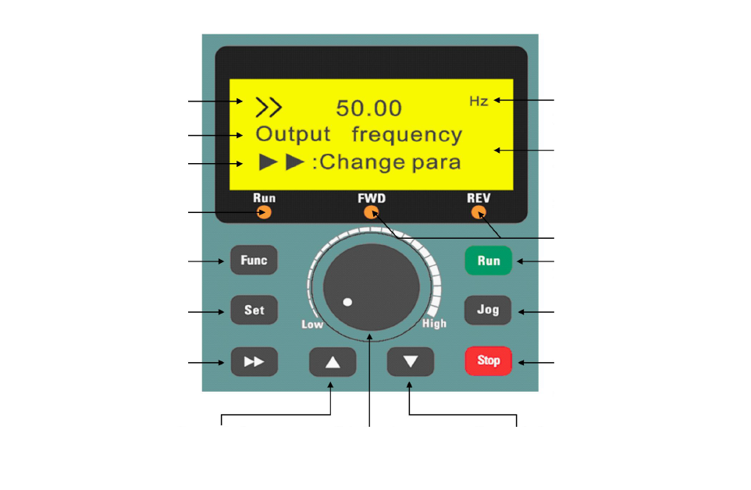
Pannello operatore
Frequency Converter - Fv
Verso di rotazione :
FWD, REV
Unità di misura del parametro
Spia | Descrizione
FWD | Verso di rotazione “Forward”
REV | Verso di rotazione “Reverse”
Run | Convertitore in “Run”
Descrizione Parametro
Visualizza parametri, codici funzione e di errore
Descrizione Operazione
Indicatore di Run
Tasto Funzione :
- Ritorna al menu precedente
- Switch tra menu e display
Indicatori di FWD e REV
Tasto Run
Tasto Set :
- Entra nel sotto menu
- Conferma parametri
Tasto Jog :
Imposta modalità di Jog
Tasto Switch :
- Modifica parametri dal menu
- Cambia parametri display nella visualizzazione
Tasto Stop :
Ferma il convertitore o effettua il reset degli errori
Tasto Aumenta
Potenziometro :
Imposta la frequenza da comandare
Tasto Diminuisci
22/03/2013 | Diego Epis, Carlo Mariani, Andrea Toffalori | © Bosch Rexroth S.p.A. 2013. All rights reserved, also regarding any disposal, exploitation, reproduction, editing, distribution, as well as in the event of applications for industrial property rights.

Slide 6
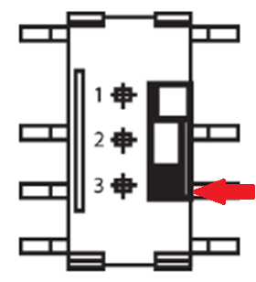
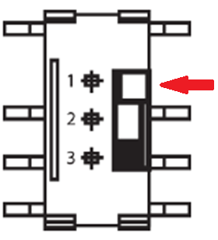
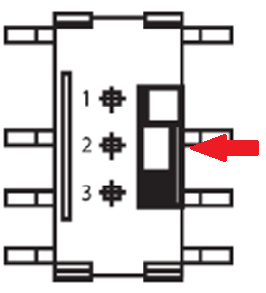
Scelta della logica PNP/NPN – External/Internal
Frequency Converter - Fv
La logica è impostabile mediante il selettore SW 1 secondo il seguente schema:
NPN Internal | PNP Internal | NPN – PNP External
default
22/03/2013 | Diego Epis, Carlo Mariani, Andrea Toffalori | © Bosch Rexroth S.p.A. 2013. All rights reserved, also regarding any disposal, exploitation, reproduction, editing, distribution, as well as in the event of applications for industrial property rights.

Slide 7
Visualizzazione dei parametri
Frequency Converter - Fv
Il convertitore permette di default di visualizzare ed intervenire solamente sui parametri appartenenti alla famiglia “b”
É possibile filtrare la visualizzazione dei parametri agendo su [b0.11]
Par. | Descrizione | Range di scelta | Default
[b0.11] | Filtro visualizzazione parametri | 0: Parametri b 1 : Parametri b, S 2 : Parametri b, S, E 3 : Parametri b, S, E, H | 0
22/03/2013 | Diego Epis, Carlo Mariani, Andrea Toffalori | © Bosch Rexroth S.p.A. 2013. All rights reserved, also regarding any disposal, exploitation, reproduction, editing, distribution, as well as in the event of applications for industrial property rights.

Slide 8
Inizializzazione rapida parametri di lavoro
Frequency Converter - Fv
Parametro | Descrizione | Valore di default
[b1.07] | Frequenza massima Frequency Converter | 50.0 Hz
[S2.00] | Frequenza di targa del motore | 50.0 Hz
[b1.09] | Tempo di accelerazione | Dipende da taglia Fv
[b1.10] | Tempo di decelerazione | Dipende da taglia Fv
[b1.06] | Upper frequency | 50.0 Hz
[b1.07] | Lower frequency | 0.50 Hz
[b0.04] | Tensione di alimentazione Frequency Converter | 380 V
[S2.01] | Velocità nominale del motore | Dipende da taglia Fv
[S2.02] | Potenza nominale del motore | Dipende da taglia Fv
[S2.03] | Tensione nominale del motore | Dipende da taglia Fv
[S2.04] | Corrente nominale del motore | Dipende da taglia Fv
22/03/2013 | Diego Epis, Carlo Mariani, Andrea Toffalori | © Bosch Rexroth S.p.A. 2013. All rights reserved, also regarding any disposal, exploitation, reproduction, editing, distribution, as well as in the event of applications for industrial property rights.

Slide 9
Parametrizzazione – indicatori principali
Frequency Converter - Fv
Par. | Descrizione | Range di scelta
[b1.00] | Setta la sorgente del set point di frequenza | 0 : potenziometro su pannello operativo 1 : pannello operativo 2 : ingresso analogico 3 : comando Pulse Frequency 4 : segnali Up/Down 5 : bus di comunicazione
[b1.02] | Setta la sorgente dei comandi per il convertitore | 0 : pannello operativo 1 : ingressi digitali 2 : bus di comunicazione
[b1.04] | Set point di frequenza da pannello operativo | Lower Frequency – Upper Frequency
22/03/2013 | Diego Epis, Carlo Mariani, Andrea Toffalori | © Bosch Rexroth S.p.A. 2013. All rights reserved, also regarding any disposal, exploitation, reproduction, editing, distribution, as well as in the event of applications for industrial property rights.

Slide 10
Logica di selezione di Run/Stop e verso di rotazione
Frequency Converter - Fv
Parametrizzazione [E0.00]
Se comando di Run/Stop gestito da pannello operativo, la selezione del verso di rotazione dipende dal parametro [b1.08]
Per il resto delle modalità di funzionamento il verso di rotazione è impostato agendo sul parametro [E0.00]
Par. | Descrizione | Range di scelta
[b1.08] | Verso di rotazione | 0 : Forward 1 : Reverse
[E0.00] | Controllo 2/3 terminali | 0 : 2 terminali (FWD/Stop, REV/Stop) 1 : 2 terminali (FWD/REV, Run/Stop) 2 : 3 terminali
Configurazione | [E0.00] = 0 | [E0.00] = 1
Solo FWD connesso con SC | Rotazione “Forward” | Rotazione “Forward”
Solo REV connesso con SC | Rotazione “Reverse” | Stop
FWD ed REV entrambi connessi con SC | Stop | Rotazione “Reverse”
FWD ed REV entrambi non connessi con SC | Stop | Stop
22/03/2013 | Diego Epis, Carlo Mariani, Andrea Toffalori | © Bosch Rexroth S.p.A. 2013. All rights reserved, also regarding any disposal, exploitation, reproduction, editing, distribution, as well as in the event of applications for industrial property rights.

Slide 11
Settaggio degli ingressi digitali
Frequency Converter - Fv
Si hanno a disposizione 8 ingressi digitali [X1 .. X8]
La funzione associata ad ogni ingresso va determinata attraverso i parametri [E0.01 .. E0.08] che corrispondono rispettivamente a [X1 .. X8]
Val | Descrizione
0 | Inattivo
1 | Multi-speed 1
2 | Multi-speed 2
3 | Multi-speed 3
4 | Multi-speed 4
5 | Tempo di acc/dec 1
6 | Tempo di acc/dec 2
7 | Controllo 3 terminali
8 | Stop a moto libero
9 | Up: incremento freq
Val | Descrizione
10 | Down: decremento freq
11 | Azzeramento freq
12 | (Riservato)
13 | Attiva DC brake
14 | Pannello operativo/ingressi digitali
15 | Disattivazione controllo logico
16 | Pausa controllo logico
17 | Controllo velocità/coppia
18 | Sorgente analogica VR1/+I
19 | Contatto ext errore N.O.
Val | Descrizione
20 | Contatto ext errore N.C.
21 | Reset ext
22 | Controllo tramite bus
23 | Limite di coppia da VR1
24 | Limite di coppia da VR2
25 | Jog in Forward
26 | Jog in Reverse
27 | PID disattivato
28 | Limite velocità da VR1
29 | Limite velocità da VR2
22/03/2013 | Diego Epis, Carlo Mariani, Andrea Toffalori | © Bosch Rexroth S.p.A. 2013. All rights reserved, also regarding any disposal, exploitation, reproduction, editing, distribution, as well as in the event of applications for industrial property rights.

Slide 12
Comando da potenziometro su pannello operativo
Frequency Converter - Fv
Parametrizzazione [b1.00] = 0 (valore di default)
Frequenza selezionata tramite potenziometro
Comando da display su pannello operativo
Parametrizzazione [b1.00] = 1
Set point di frequenza inserito mediante pannello operatore attraverso il parametro [b1.04]
22/03/2013 | Diego Epis, Carlo Mariani, Andrea Toffalori | © Bosch Rexroth S.p.A. 2013. All rights reserved, also regarding any disposal, exploitation, reproduction, editing, distribution, as well as in the event of applications for industrial property rights.

Slide 13
Up/Down da remoto
Frequency Converter - Fv
Parametrizzazione [b1.00] = 4
A due ingressi devono essere associate le funzioni di Up/Down
Incremento di frequenza attivando ingresso associato al comando “UP”
Incremento di frequenza attivando ingresso associato al comando “DOWN”
La velocità di incremento/decremento della frequenza è determinabile attraverso il parametro [S3.11] (valore di default 1 Hz/s)
Comando di Stop gestibile sia da pannello di comando che da remoto
22/03/2013 | Diego Epis, Carlo Mariani, Andrea Toffalori | © Bosch Rexroth S.p.A. 2013. All rights reserved, also regarding any disposal, exploitation, reproduction, editing, distribution, as well as in the event of applications for industrial property rights.

Slide 14
Multi-speed da remoto - 1
Frequency Converter - Fv
Parametrizzazione nessun parametro specifico
Ad un numero compreso fra 1 e 4 di ingressi devono essere associate le funzioni di Multi-speed
Attraverso la combinazione binaria associata a questi ingressi vengono attivate le velocità memorizzate
Entra in funzione ogniqualvolta il numero binario associato agli ingressi è diverso da 0
Attivabile in qualsiasi modalità di lavoro associata al parametro [b1.00]
Comando di Stop gestibile sia da pannello di comando che da remoto
22/03/2013 | Diego Epis, Carlo Mariani, Andrea Toffalori | © Bosch Rexroth S.p.A. 2013. All rights reserved, also regarding any disposal, exploitation, reproduction, editing, distribution, as well as in the event of applications for industrial property rights.

Slide 15
Multi-speed da remoto - 2
Frequency Converter - Fv
15 diverse velocità impostabili secondo i seguenti parametri
Par. | Descrizione | Range | Default
[E2.06] | Velocità 1 | 0.00 - HF | 0.00 Hz
[E2.07] | Velocità 2 | 0.00 – HF | 0.00 Hz
[E2.08] | Velocità 3 | 0.00 – HF | 0.00 Hz
[E2.09] | Velocità 4 | 0.00 – HF | 0.00 Hz
[E2.10] | Velocità 5 | 0.00 – HF | 0.00 Hz
[E2.11] | Velocità 6 | 0.00 – HF | 0.00 Hz
[E2.12] | Velocità 7 | 0.00 – HF | 0.00 Hz
[E2.13] | Velocità 8 | 0.00 – HF | 0.00 Hz
Par. | Descrizione | Range | Default
[E2.14] | Velocità 9 | 0.00 - HF | 0.00 Hz
[E2.15] | Velocità 10 | 0.00 – HF | 0.00 Hz
[E2.16] | Velocità 11 | 0.00 – HF | 0.00 Hz
[E2.17] | Velocità 12 | 0.00 – HF | 0.00 Hz
[E2.18] | Velocità 13 | 0.00 – HF | 0.00 Hz
[E2.19] | Velocità 14 | 0.00 – HF | 0.00 Hz
[E2.20] | Velocità 15 | 0.00 – HF | 0.00 Hz
22/03/2013 | Diego Epis, Carlo Mariani, Andrea Toffalori | © Bosch Rexroth S.p.A. 2013. All rights reserved, also regarding any disposal, exploitation, reproduction, editing, distribution, as well as in the event of applications for industrial property rights.

Slide 16
Logic control (profilo di velocità) - 1
Frequency Converter - Fv
Parametrizzazione [E2.21] ≠ 0
Attivabile in qualsiasi modalità di lavoro associata al parametro [b1.00]
Entra in funzione ogniqualvolta viene inviato comando di Run con parametro [E2.21 ] ≠ 0
I parametri relativi alla definizione del valore e durata dei livelli di velocità, direzione di rotazione e transitori di accelerazione appartengono alla famiglia “E2”
L’esecuzione del profilo di velocità può essere terminata anticipatamente attivando un ingresso associato alla funzione “Disattivazione controllo logico”
L’esecuzione del profilo di velocità può essere messa in pausa attivando un ingresso associato alla funzione “Pausa controllo logico”
22/03/2013 | Diego Epis, Carlo Mariani, Andrea Toffalori | © Bosch Rexroth S.p.A. 2013. All rights reserved, also regarding any disposal, exploitation, reproduction, editing, distribution, as well as in the event of applications for industrial property rights.

Slide 17
Logic control (profilo di velocità) - 2
Frequency Converter - Fv
Par. | Descrizione | Range di scelta
[E2.21] | Modalità logic control | 0 : Disattivo 1 : Stop dopo un ciclo 2 : Esecuzione ciclica 3 : Continua dall’ultima velocità al termine del primo ciclo
Le velocità vengono impostate tramite i parametri da [E2.06] a [E2.20] (vedi multi-speed)
Parametri pari fra [E2.23] e [E2.52] definiscono il tempo di mantenimento per ogni livello di velocità (da 0 a 5000 secondi)
Parametri dispari fra [E2.23] e [E2.52] definiscono le caratteristiche di ogni livello di velocità (numero decimale da 0 a 31)
Un numero decimale da 0 a 31 corrisponde ad un numero in binario di 5 bit costruito come :
5° bit => 0 : Forward , 1 : Reverse
4° e 3° bit => definiscono accelerazione
2° e 1° bit => definiscono decelerazione
Dettagli a pag. 140 del Manuale Fv
22/03/2013 | Diego Epis, Carlo Mariani, Andrea Toffalori | © Bosch Rexroth S.p.A. 2013. All rights reserved, also regarding any disposal, exploitation, reproduction, editing, distribution, as well as in the event of applications for industrial property rights.

Slide 18
Controllo analogico
Frequency Converter - Fv
Parametrizzazione [b1.00] = 2
Mediante il parametro [E0.09] è selezionabile il range della tensione (ingressi VR1 e VR2) e/o corrente di controllo (ingresso +I)
É possibile generare il comando utilizzando un semplice potenziometro remoto sfruttando la tensione di riferimento a 10 V fornita dal convertitore stesso
Si tenga presente che per alcuni valori del parametro [E0.09] il verso dipende direttamente dal segno della tensione di comando applicata
Par. | Descrizione | Range di scelta
[E0.09] | Sorgente comando analogico | 0 : k1*VR1 1 : k2*VR2 2 : k3*(+I) 3 : k1*VR1 + k2*VR2 | 4 : k1*VR1 + k3*(+I) 5 : k2*VR2 + k3*(+I) 6 : k1*VR1 (-10 → +10 V bidirezionale)
22/03/2013 | Diego Epis, Carlo Mariani, Andrea Toffalori | © Bosch Rexroth S.p.A. 2013. All rights reserved, also regarding any disposal, exploitation, reproduction, editing, distribution, as well as in the event of applications for industrial property rights.

Slide 19
Modalità Jog
Frequency Converter - Fv
Parametrizzazione nessun parametro specifico
Attivabile mediante pulsante su pannello operativo
Attivabile da esterno assegnando ad uno/due ingressi digitali la funzione di “Forward Jogging” (valore 25) e/o “Reverse Jogging” (valore 26) tramite i parametri [E0.01 .. E0.08]
Attivando l’ingresso designato a “Forward Jogging”, il motore si porta alla velocità associata alla frequenza di jog prescelta attraverso il parametro [S3.00] con verso di rotazione “Forward”
Attivando l’ingresso designato a “Reverse Jogging”, il motore si porta alla velocità associata alla frequenza di jog prescelta attraverso il parametro [S3.00] con verso di rotazione “Reverse”
Variando i parametri [S3.01] e [S3.02] è possibile variare anche accelerazione e decelerazione
22/03/2013 | Diego Epis, Carlo Mariani, Andrea Toffalori | © Bosch Rexroth S.p.A. 2013. All rights reserved, also regarding any disposal, exploitation, reproduction, editing, distribution, as well as in the event of applications for industrial property rights.

Slide 20
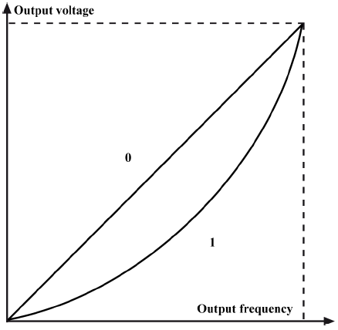
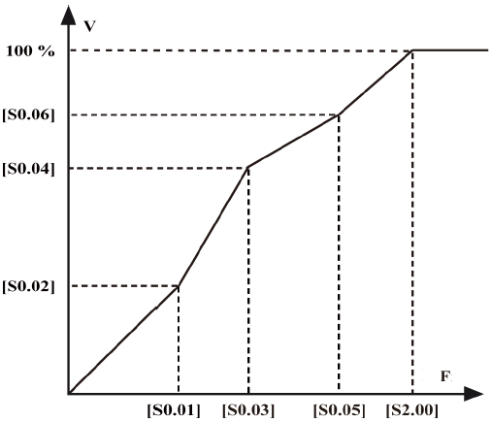
Tecnica di controllo V/f
Frequency Converter - Fv
Parametrizzazione [b1.03] = 0
Si ha la possibilità di impostare una caratteristica lineare, quadratica o personalizzata
0 : lineare
- [S0.00] 1 : quadratica
2 : personalizzata
22/03/2013 | Diego Epis, Carlo Mariani, Andrea Toffalori | © Bosch Rexroth S.p.A. 2013. All rights reserved, also regarding any disposal, exploitation, reproduction, editing, distribution, as well as in the event of applications for industrial property rights.

Slide 21
Tecnica di controllo SVC
Frequency Converter - Fv
Parametrizzazione [b1.03] = 1
Non necessità retroazione – stima della velocità in base a corrente, tensione e frequenza erogate
Ottimizza il controllo dinamico della velocità
Par. | Descrizione | Range di scelta | Default
[S1.00] | Speed feedback proportional gain | 0.000 – 10.000 | 1.000
[S1.01] | Speed feedback integral time | 0.000 – 10.000 | 1.000
[S1.02] | Torque limit | 0.0% to 200.0% | 150%
[S1.03] | Slip compensation gain | 0.0% to 250.0% | 100%
[S1.04] | Torque control selection | 0 : Digital inputs control 1 : Always active | 0
[S1.05] | Torque control reference | 0 : Input +I 2 : Digital setting 1 : Input VR1 3 : Set via communication | 0
[S1.06] | Torque digital setting | 0.0% to 200.0% | 100.0%
22/03/2013 | Diego Epis, Carlo Mariani, Andrea Toffalori | © Bosch Rexroth S.p.A. 2013. All rights reserved, also regarding any disposal, exploitation, reproduction, editing, distribution, as well as in the event of applications for industrial property rights.

Slide 22
Tecnica di controllo FOC
Frequency Converter - Fv
Parametrizzazione [b1.03] = 2
Necessità retroazione con encoder – misura direttamente la velocità
Garantisce la massima precisione nel controllo di velocità
Compatibile con encoder HTL
Parametrizzazione dell’encoder :
Par. | Descrizione | Range di scelta | Default
[S1.12] | Pulses per revolution of pulse encoder | 1 to 20000 | 1024
[S1.13] | Pulse encoder direction reverse | 0, 1 | 0
[S1.14] | Pulse encoder fault detection extent | 0.0 to 1000.0 rpm (0.0 No protection) | 0.0
[S1.15] | Pulse encoder fault detection time | 0.1 to 10.0 s | 1.0
22/03/2013 | Diego Epis, Carlo Mariani, Andrea Toffalori | © Bosch Rexroth S.p.A. 2013. All rights reserved, also regarding any disposal, exploitation, reproduction, editing, distribution, as well as in the event of applications for industrial property rights.

Slide 23
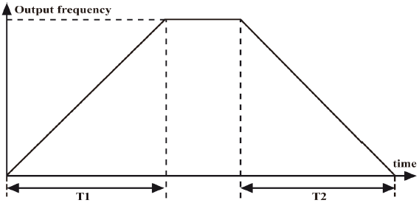
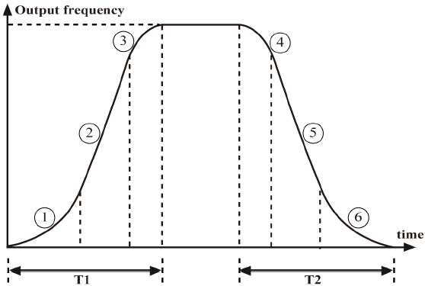
Modalità di accelerazione e decelerazione
Frequency Converter - Fv
Attraverso il parametro [b1.11] si può scegliere se usare modalità lineare o S-Curve
Par. | Descrizione | Range di scelta | Default
[b1.09] | Tempo di accelerazione T1 | 0.1 – 3600.0 s | 10.0 s
[b1.10] | Tempo di decelerazione T2 | 0.1 – 3600.0 s | 10.0 s
[b1.11] | Modalità accelerazione/decelerazione | 0 : lineare 1 : S-Curve | 0
[b1.12] | Tratto 1 – S-Curve | 0.0% - 40.0% (di [b1.09]) | 20.0%
[b1.13] | Tratto 3 – S-Curve | 0.0% - 40.0% (di [b1.09]) | 20.0%
[b1.14] | Tratto 4 – S-Curve | 0.0% - 40.0% (di [b1.10]) | 20.0%
[b1.15] | Tratto 6 – S-Curve | 0.0% - 40.0% (di [b1.10]) | 20.0%
22/03/2013 | Diego Epis, Carlo Mariani, Andrea Toffalori | © Bosch Rexroth S.p.A. 2013. All rights reserved, also regarding any disposal, exploitation, reproduction, editing, distribution, as well as in the event of applications for industrial property rights.

Slide 24
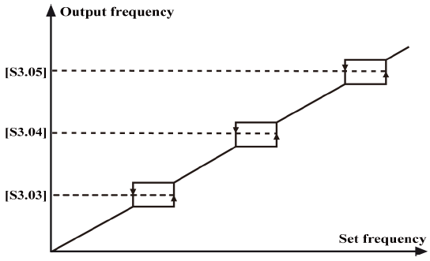
Skip frequencies
Frequency Converter - Fv
È possibile impostare delle frequenze o dei range di frequenze alle quali il motore non può lavorare (tipicamente frequenza di risonanza del sistema meccanico)
Par. | Descrizione | Range di scelta | Default
[S3.03] | Skip frequency 1 | Lower Freq. – Upper Freq. | 0.00 Hz
[S3.04] | Skip frequency 2 | Lower Freq. – Upper Freq. | 0.00 Hz
[S3.05] | Skip frequency 3 | Lower Freq. – Upper Freq. | 0.00 Hz
[S3.06] | Skip frequency range | 0.0 – 30.0 Hz | 0.00 Hz
22/03/2013 | Diego Epis, Carlo Mariani, Andrea Toffalori | © Bosch Rexroth S.p.A. 2013. All rights reserved, also regarding any disposal, exploitation, reproduction, editing, distribution, as well as in the event of applications for industrial property rights.

Slide 25
Upper/Lower frequency
Frequency Converter - Fv
È possibile impostare un limite, sia massimo (UF) che minimo (LF), alla frequenza di uscita.
La Maximum Frequency è la massima frequenza fornibile in output da parte del frequency converter
LF può essere utile qualora si voglia impostare una soglia minima di lavoro.
UF può essere utile qualora si voglia impostare una soglia massima di lavoro.
Par. | Descrizione | Range di scelta | Default
[b1.05] | Maximum frequency | 50.00 – 400.00 Hz | 50.00 Hz
[b1.06] | Upper frequency (UF) | Lower Freq. – Maximum Freq. | 50.00 Hz
[b1.07] | Lower frequency (LF) | 0.0 – Upper Freq. | 0.00 Hz
22/03/2013 | Diego Epis, Carlo Mariani, Andrea Toffalori | © Bosch Rexroth S.p.A. 2013. All rights reserved, also regarding any disposal, exploitation, reproduction, editing, distribution, as well as in the event of applications for industrial property rights.

Slide 26
DC brake
Frequency Converter - Fv
Il convertitore dispone di un freno in DC che può essere attivato per la decelerazione del motore
Può essere parametrizzato secondo i seguenti indicatori:
Par. | Descrizione | Range di scelta | Default
[b1.19] | Modalità di stop | 0 : Decelerazione forzata 1 : Moto libero | 0
[b1.20] | Tempo frenatura in partenza | 0.0 – 20.0 s | 0.0 s
[b1.21] | Frequenza soglia intervento DC brake in spegnimento | 0.00 – 10.00 Hz | 0.00 Hz
[b1.22] | Tempo frenatura in spegnimento | 0.0 – 20.0 s | 0.0 s
[b1.23] | Corrente DC brake | 0.0% – 150% (della corrente nominale) | 0.0%
22/03/2013 | Diego Epis, Carlo Mariani, Andrea Toffalori | © Bosch Rexroth S.p.A. 2013. All rights reserved, also regarding any disposal, exploitation, reproduction, editing, distribution, as well as in the event of applications for industrial property rights.

Slide 27
Auto-tuning
Frequency Converter - Fv
É possibile eseguire un riconoscimento automatico dei parametri relativi al modello del motore collegato al frequency converter
Per eseguire l’auto-tuning è necessario rimuovere il carico dal motore
Dopo aver assegnato il parametro è necessario dare il comando di Run
Par. | Descrizione | Range di scelta | Default
[S2.10] | Auto-tuning | 0 : Non attivo 1 : Auto-tuning con motore in movimento 2 : Auto-tuning con motore fermo | 0
Reinizializzazione dei parametri
Parametrizzazione [b0.02] = 1
Reinizializza i parametri del convertitore ai valori di fabbrica
Dopo aver eseguito l’operazione il parametro torna automaticamente a 0
22/03/2013 | Diego Epis, Carlo Mariani, Andrea Toffalori | © Bosch Rexroth S.p.A. 2013. All rights reserved, also regarding any disposal, exploitation, reproduction, editing, distribution, as well as in the event of applications for industrial property rights.

Slide 28
Replicazione dei parametri
Frequency Converter - Fv
Qualora si abbiano più convertitori che debbano lavorare con gli stessi parametri, è possibile copiare questi sul pannello operativo e riportarli sui vari convertitori
Nota : Il parametro è automaticamente settato a 0 dopo un’operazione
Par. | Nome Parametro | Range | Default
[b0.03] | Replicazione dei parametri | 0 : Nessuna azione 1 : Copia i parametri sul pannello 2 : Copia i parametri sul convertitore | 0
22/03/2013 | Diego Epis, Carlo Mariani, Andrea Toffalori | © Bosch Rexroth S.p.A. 2013. All rights reserved, also regarding any disposal, exploitation, reproduction, editing, distribution, as well as in the event of applications for industrial property rights.

Slide 29
Comunicazione Profibus - Funzionalità
Frequency Converter - Fv
Tramite la comunicazione Profibus è possibile :
Leggere e modificare i parametri del convertitore (per le eccezioni, paragrafo 12.2.6 del manuale Fv )
Inviare comandi di controllo (Run, Stop, Jog, …)
Inviare setpoint di frequenza
Ricevere informazioni sullo stato del convertitore (stato di moto, senso di rotazione, velocità, errori, …)
Resettare il convertitore in caso di errore
I parametri letti sono interi, vanno opportunamente scalati a seconda della grandezza che identificano (es. xxxx.x [kW] , xx.xx [s] , consultare la lista parametri sul manuale Fv, pag. 75 )
22/03/2013 | Diego Epis, Carlo Mariani, Andrea Toffalori | © Bosch Rexroth S.p.A. 2013. All rights reserved, also regarding any disposal, exploitation, reproduction, editing, distribution, as well as in the event of applications for industrial property rights.

Slide 30
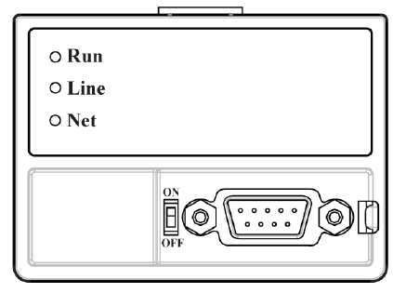
Comunicazione Profibus - Modulo
Frequency Converter - Fv
Necessario il montaggio del Profibus Adapter
Corretto funzionamento del Profibus Adapter
Corretta comunicazione tra Profibus Adapter e convertitore
Corretta comunicazione tra Profibus Adapter e master
Switch S1
Switch S1 : abilita la resistenza di terminazione (per cavi che ne sono sprovvisti)
22/03/2013 | Diego Epis, Carlo Mariani, Andrea Toffalori | © Bosch Rexroth S.p.A. 2013. All rights reserved, also regarding any disposal, exploitation, reproduction, editing, distribution, as well as in the event of applications for industrial property rights.

Slide 31
Comunicazione Profibus - Parametri
Frequency Converter - Fv
Parametri di configurazione :
Par. | Descrizione | Valori da impostare | Default
[b1.00] | Modalità impostazione frequenza | 5 : tramite bus di campo | 0
[b1.02] | Sorgente comando di controllo | 2 : tramite bus di campo | 0
[H0.00] | Protocollo di comunicazione | 1 : Profibus | 0
[H0.03] | Indirizzo locale | 1 – 126 | 0
[H0.04] | Impostazione PZD4, PZD3 | 0 – 255 | 0
[H0.05] | Impostazione PZD6, PZD5 | 0 – 255 | 0
[H0.06] | Impostazione PZD8, PZD7 | 0 – 255 | 0
[H0.07] | Impostazione PZD10, PZD9 | 0 – 255 | 0
[H0.08] | Timeout della comunicazione | 0.0 – 60.0 s | 10.0 s
[H0.09] | Reazione alla disconnessione | 0 : Stop 1 : Continua l’esecuzione | 0
22/03/2013 | Diego Epis, Carlo Mariani, Andrea Toffalori | © Bosch Rexroth S.p.A. 2013. All rights reserved, also regarding any disposal, exploitation, reproduction, editing, distribution, as well as in the event of applications for industrial property rights.

Slide 32
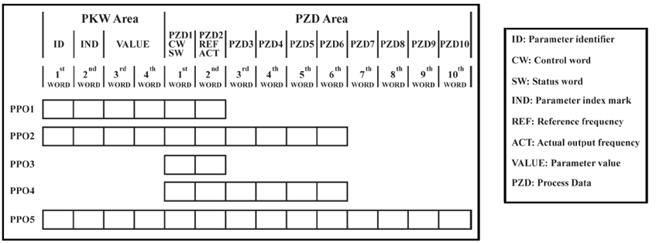
Comunicazione Profibus - Configurazione Master
Frequency Converter - Fv
Importare file GSD : RXFVDP01.gsd
Scegliere il baud rate (fino a 12 Mbps) e la struttura dei dati scambiati :
22/03/2013 | Diego Epis, Carlo Mariani, Andrea Toffalori | © Bosch Rexroth S.p.A. 2013. All rights reserved, also regarding any disposal, exploitation, reproduction, editing, distribution, as well as in the event of applications for industrial property rights.

Slide 33
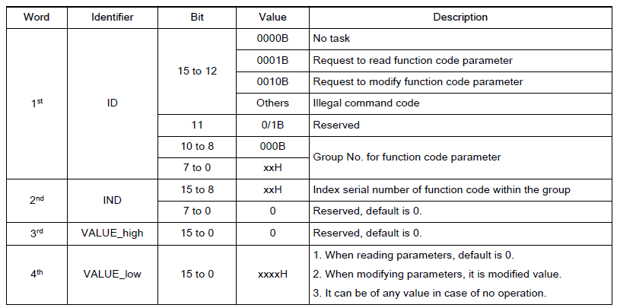
Comunicazione Profibus - PKW Request
Frequency Converter - Fv
Lettura / Scrittura dei parametri
Struttura del frame :
0x00
0x10
0x20
vedi slide 35
0xHH00
0x0000
22/03/2013 | Diego Epis, Carlo Mariani, Andrea Toffalori | © Bosch Rexroth S.p.A. 2013. All rights reserved, also regarding any disposal, exploitation, reproduction, editing, distribution, as well as in the event of applications for industrial property rights.

Slide 34
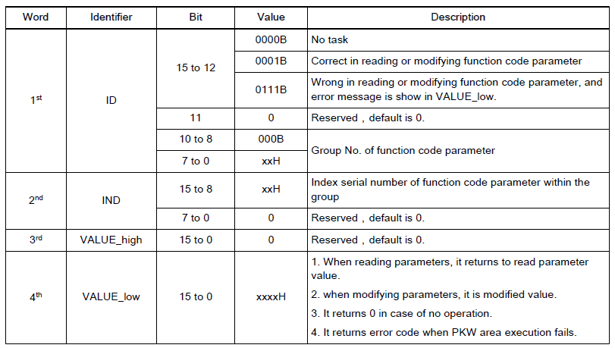
Comunicazione Profibus - PKW Response
Frequency Converter - Fv
Lettura / Scrittura dei parametri
Struttura del frame :
0x00
0x10
0x70
vedi slide 35
0xHH00
0x0000
22/03/2013 | Diego Epis, Carlo Mariani, Andrea Toffalori | © Bosch Rexroth S.p.A. 2013. All rights reserved, also regarding any disposal, exploitation, reproduction, editing, distribution, as well as in the event of applications for industrial property rights.

Slide 35
Comunicazione Profibus - Identificativi
Frequency Converter - Fv
Ogni famiglia parametri ha un suo identificativo esadecimale
Famiglia Parametri | Valore da assegnare
b0 | 0x00
b1 | 0x01
S0 | 0x02
S1 | 0x03
S2 | 0x04
S3 | 0x05
E0 | 0x06
Famiglia Parametri | Valore da assegnare
E1 | 0x07
E2 | 0x08
E3 | 0x09
E4 | 0x0A
E5 | 0x0B
H0 | 0x0C
22/03/2013 | Diego Epis, Carlo Mariani, Andrea Toffalori | © Bosch Rexroth S.p.A. 2013. All rights reserved, also regarding any disposal, exploitation, reproduction, editing, distribution, as well as in the event of applications for industrial property rights.

Slide 36
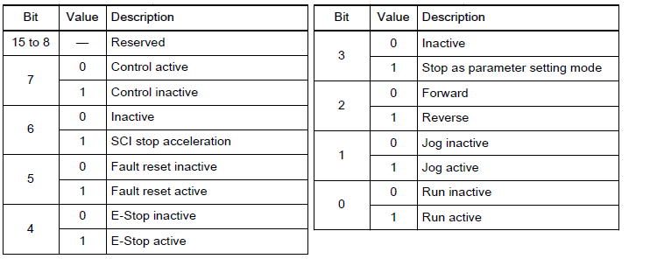
Comunicazione Profibus - Control Word (PZD1)
Frequency Converter - Fv
Comandi possibili :
Una word nulla viene interpretata come comunicazione assente dal Fv
Per evitare fault, almeno un bit va a 1 (es. bit 7)
22/03/2013 | Diego Epis, Carlo Mariani, Andrea Toffalori | © Bosch Rexroth S.p.A. 2013. All rights reserved, also regarding any disposal, exploitation, reproduction, editing, distribution, as well as in the event of applications for industrial property rights.

Slide 37
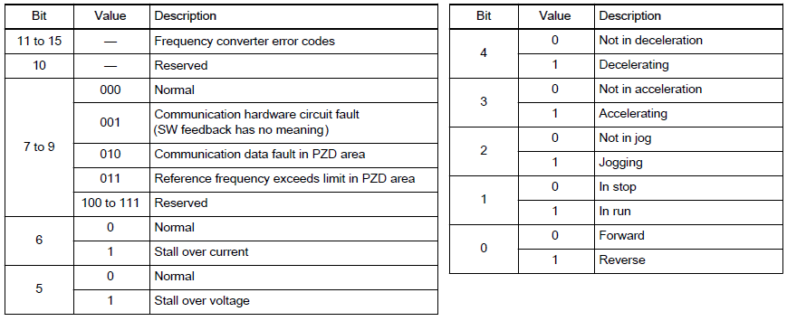
Comunicazione Profibus - Status Word (PZD1)
Frequency Converter - Fv
Significato dei bit :
22/03/2013 | Diego Epis, Carlo Mariani, Andrea Toffalori | © Bosch Rexroth S.p.A. 2013. All rights reserved, also regarding any disposal, exploitation, reproduction, editing, distribution, as well as in the event of applications for industrial property rights.

Slide 38
Comunicazione Profibus - REF / ACT Word (PZD2)
Frequency Converter - Fv
REF : setpoint di frequenza
ACT : frequenza reale di output
NB : valore word è intero → per avere Hz va diviso per 100
Esempio : 03E8₁₆ = 1000₁₀ = 10.00 Hz
22/03/2013 | Diego Epis, Carlo Mariani, Andrea Toffalori | © Bosch Rexroth S.p.A. 2013. All rights reserved, also regarding any disposal, exploitation, reproduction, editing, distribution, as well as in the event of applications for industrial property rights.

Slide 39
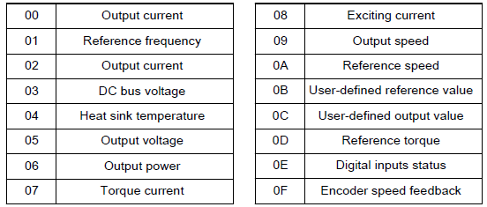
Comunicazione Profibus - Grandezze monitorabili
Frequency Converter - Fv
Settando opportunamente i parametri da [H0.04] a [H0.07] si possono ottenere, tramite alcune word dell’area PZD, le seguenti grandezze :
Esempio : [H0.04] = 89₁₀ = 59₁₆ = 01011001₂
Output Voltage PZD4
Output Speed PZD3
22/03/2013 | Diego Epis, Carlo Mariani, Andrea Toffalori | © Bosch Rexroth S.p.A. 2013. All rights reserved, also regarding any disposal, exploitation, reproduction, editing, distribution, as well as in the event of applications for industrial property rights.

